Slide 1
АллергиНет
Подготовили:
Павликова Анна Евгеньевна
Макеева Полина Александровна
Студентки 4 курса
Направление: Экономика
Профиль: Мировая экономика

Slide 2
Актуальность проекта
В современном мире все больше людей страдает от продуктовых аллергий. Это серьезная проблема, которая требует постоянного контроля и ограничений в питании.
Однако, жизнь с аллергией не должна означать полный отказ от любимых продуктов или страдание от постоянного беспокойства о возможной аллергической реакции. Именно здесь и становится актуальным мобильное приложение для устранения продуктовых аллергий.

Slide 3
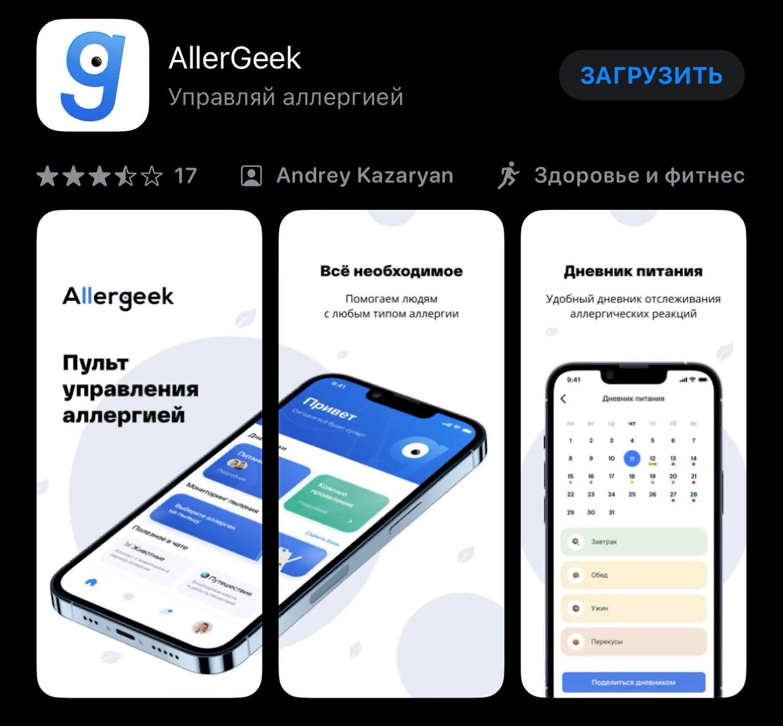
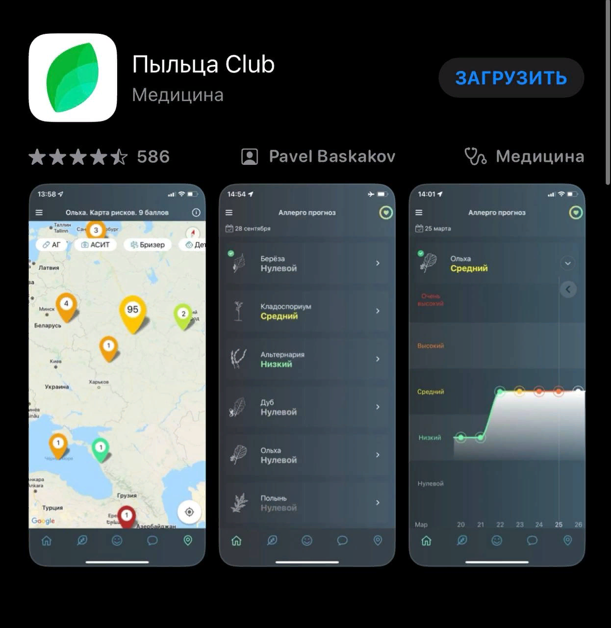
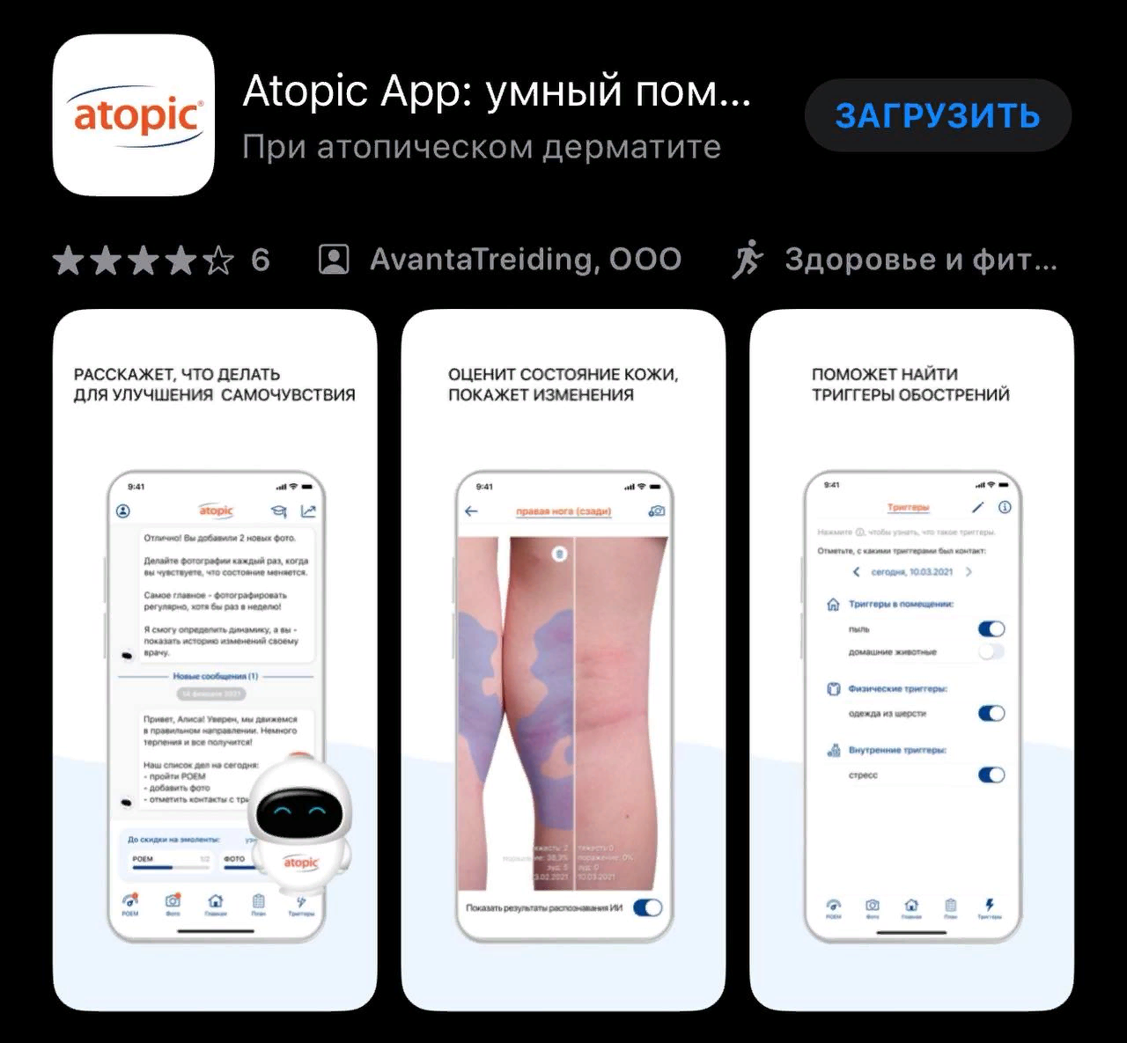
Проблема
Мобильное приложения для устранения продуктовых аллергий неоспоримо помогает многим людям контролировать своё питание, избегая нежелательных аллергических реакций и живя более комфортной и безопасной жизнью.
Существующие мобильные приложение не решают проблему аллергий в полном объеме

Slide 4
Решение
Возможность сканировать штрих-коды продуктов
Возможность создания персонального профиля пользователя
Справочник, в котором пользователи могут найти информацию о различных аллергенах
Альтернативные рецепты и подборки продуктов
Возможность пользователям вносить личные данные о своих аллергиях

Slide 5
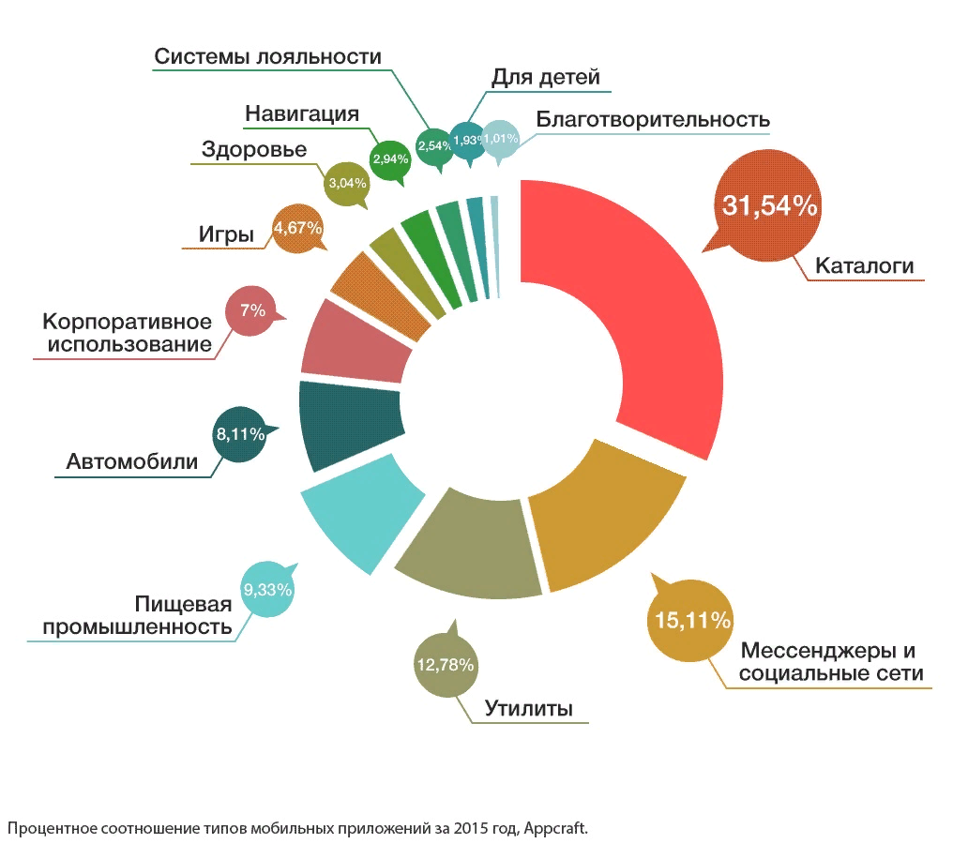
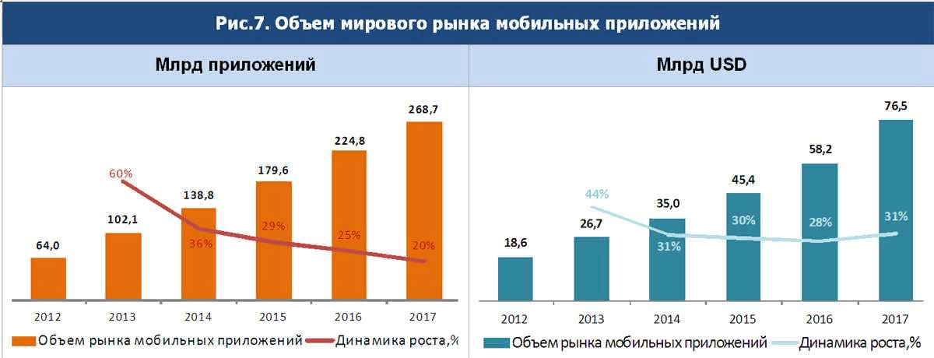
Рынок
Рынок, на котором вы работаете, его объем, рост и уровень конкуренции.
Сегодня использование приложений находится на рекордно высоком уровне. В 2022 году пользователи скачали на 11% больше приложений, чем в 2021, а среднее время, проведенное в мобильных приложениях, увеличилось на 3% и составило 5 часов в день.

Slide 6
Бизнес-модель
Freemium
1. Модель фримиум: Приложение будет предоставлять базовый функционал бесплатно, но также будет предлагать подписку на продвинутые и дополнительные функции, такие как персонализированные рекомендации и доступ к эксклюзивной информации.
2. Рекламные партнерства: В приложении будут интегрированы рекламные блоки, которые будут предлагать продукты, специально подобранные для пользователей с аллергиями. Это предоставит возможность получить дополнительный доход.
3. Сотрудничество с производителями: Предоставление информации о продуктах производителей и их реклама в приложении может стать дополнительным источником дохода, создавая взаимовыгодные партнерские отношения.

Slide 7
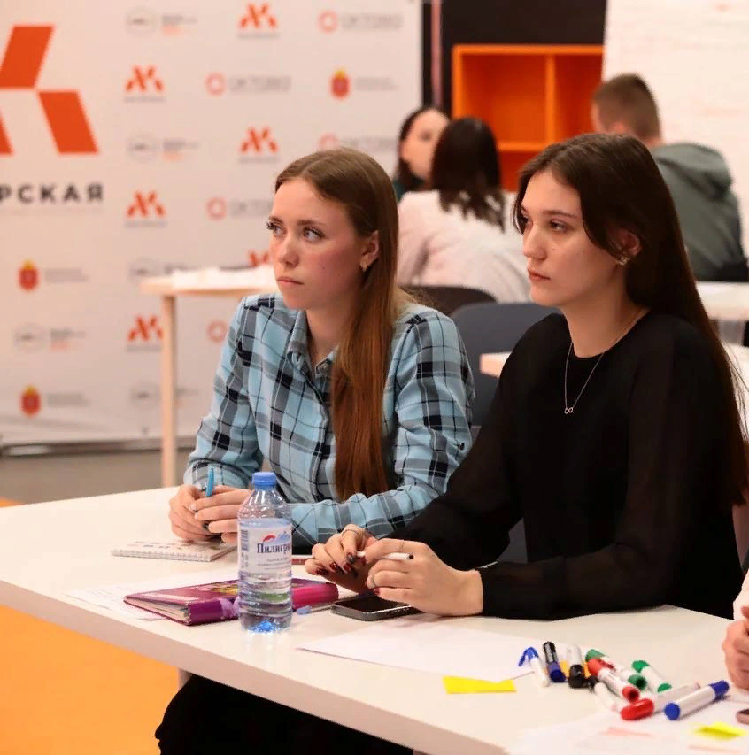
Команда
Макеева Полина Александровна
Генеральный директор, аналитик
Дизайнер, пресс-секретарь
Павликова Анна Евгеньевна

Slide 8
Планы развития
- Развитие приложения: добавление новых функций и улучшение существующих;
- Постоянное тестирование и обновление приложения для повышения удовлетворенности пользователей;
- Анализ результатов использования приложения и планирование дальнейших стратегий развития.
- Проведение промоакций и рекламных компаний для продвижения приложения;
- Сбор отзывов пользователей и работа над устранением возникающих проблем;
- Оптимизация приложения для лучшей производительности и стабильности работы.

Slide 9
Контакты
Телефон
email
+7 (950) 922-40-01
allergyNET@mail.ru

